Slide 1

Notes:
Isabella

Slide 2
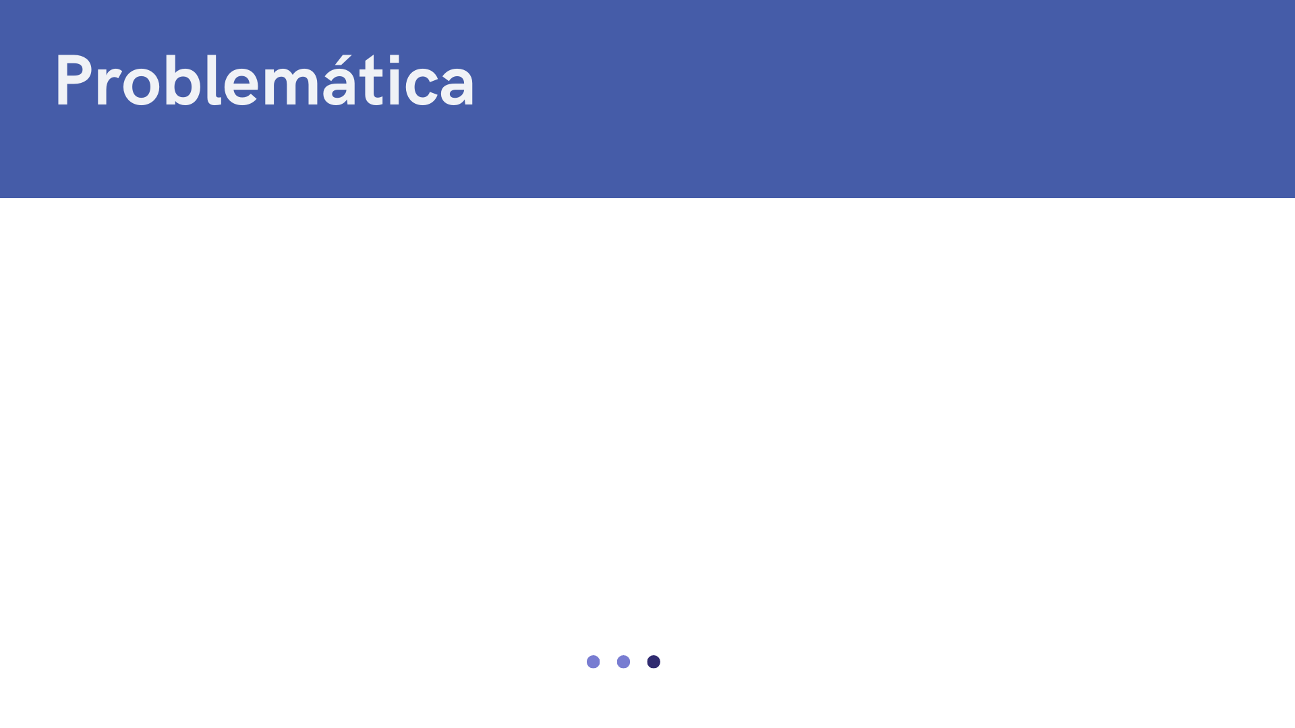

O problema é a falta de monitoração eficaz nos totens de recarga de bilhete.
Notes:
Isabella

Slide 3

DEEP DIVE
BPMN
Aprofundamento na solução aplicada
Notação da metodologia de gerenciamento de processos de negócio
Notes:
Isabella

Slide 4




RPA
Otimização de Processos;
Diminuição de erros;
Otimização da equipe;
Agilidade no atendimento;
Execução sem interrupção;
Utiliza softwares “robôs”.
Substitui tarefas muito repetitivas. Imitando atuação de um ser humano executando as atividades em um computador.
UiPath
A hiperautomatização reúne vários componentes da automação de processos, integrando ferramentas e tecnologias que ampliam a capacidade de automatizar o trabalho.
Possui RPA em sua essência, e expande a capacidade de automação com a inteligência artificial (AI), process mining, analytics e outras ferramentas avançadas.
Recursos de Inteligência artificial;
Ferramenta automatizada de identificação dos processos;
Capacidade de envolvimento da mão de obra;
Análise Avançada;
Notes:
Isabella

Slide 5
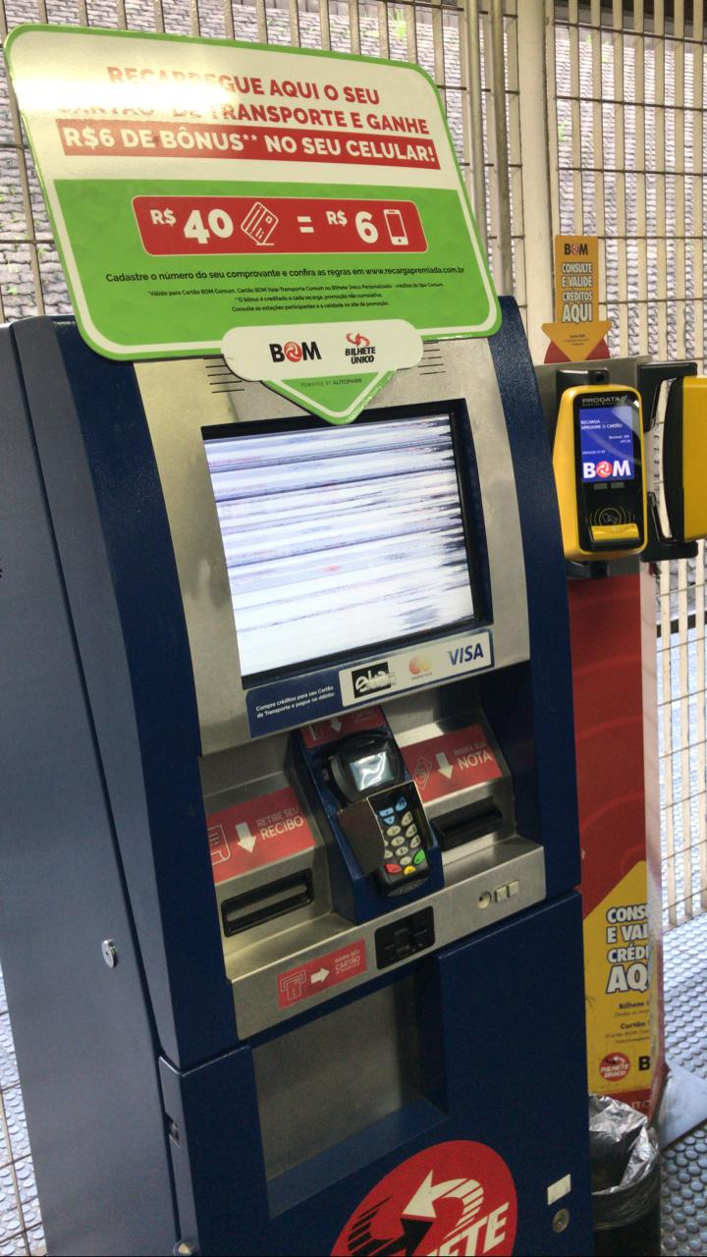
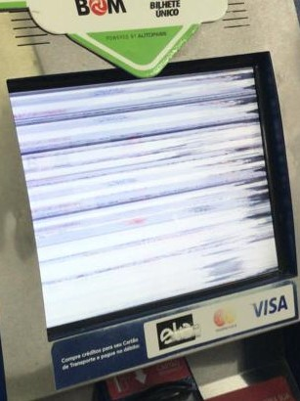



Como funcionaria o UIPATH?
O João está efetuando a compra de crédito para seu bilhete
O robô desenvolvido pela empresa SingleTec será responsável por avaliar os possíveis problemas que o Sistema Operacional do totem pode ter.
Ele já configurado, seria capaz de fazer a varredura do sistema operacional, e caso haja algum problema, o mesmo estará programando para tirar o print da tela e enviar esse print para o NOC, onde ocorrerá a validação e inicio do ajuste no sistema
O robô tirará um print da tela e enviará para NOC, gravando um pequeno vídeo para transmissão do problema.
Quando João foi colocar o valor de compra o totem parou...
Notes:
Miguel

Slide 6

Demonstração do UiPath
Notes:
Isabella

Slide 7
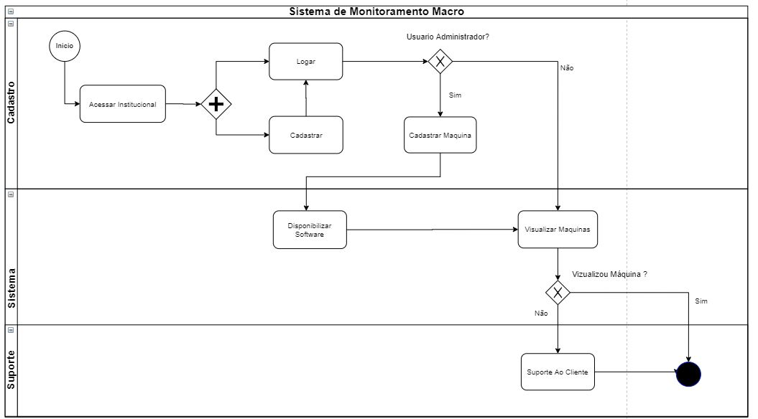
Notes:
Miguel

Slide 8
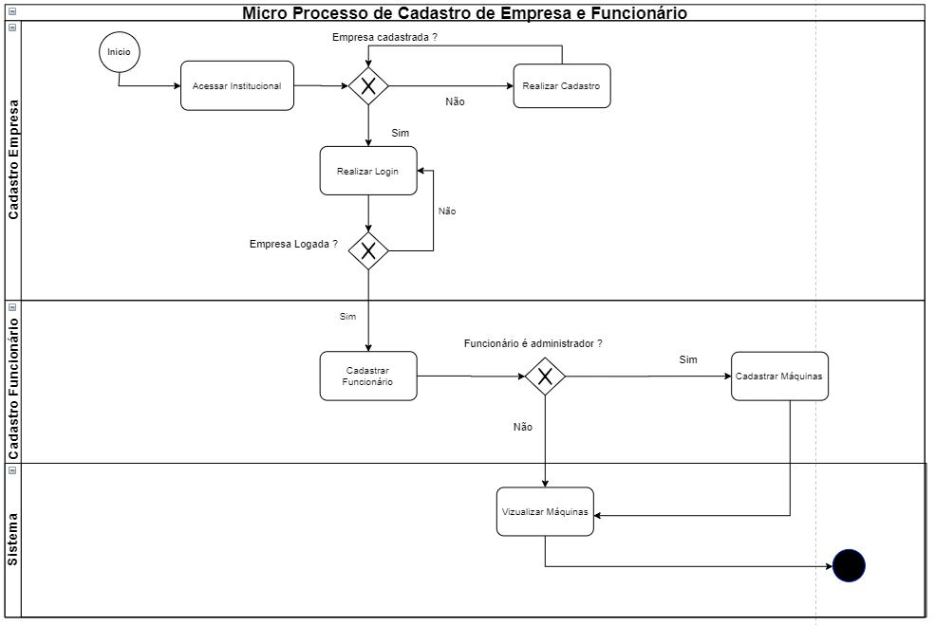
Notes:
Miguel

Slide 9
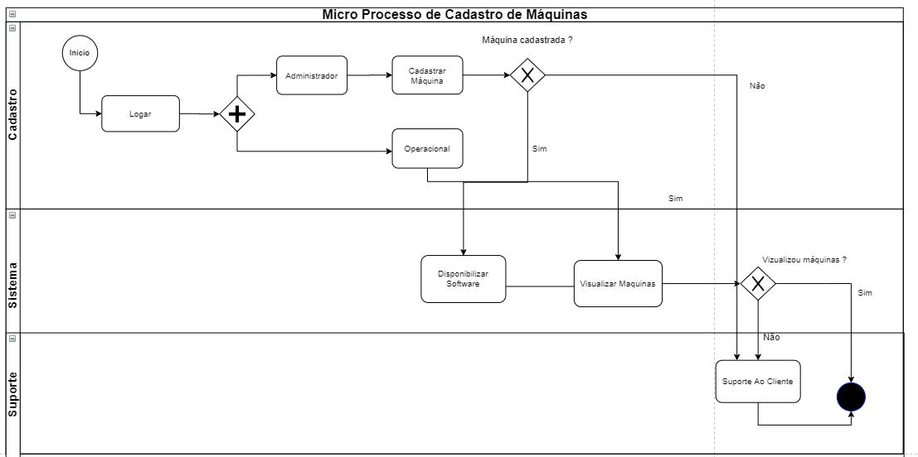
Notes:
Miguel

Slide 10
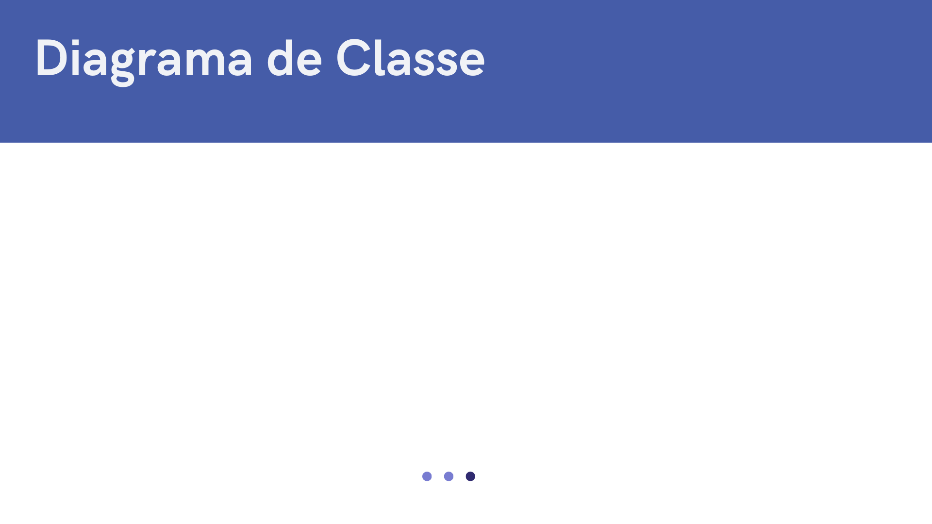
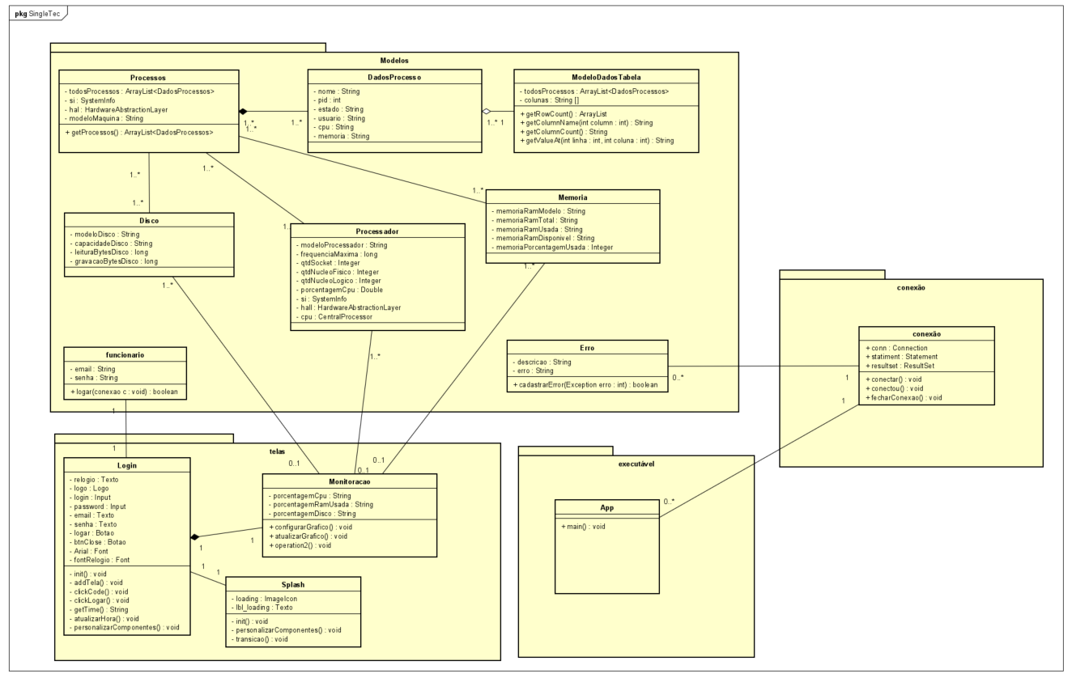
Notes:
Miguel

Slide 11
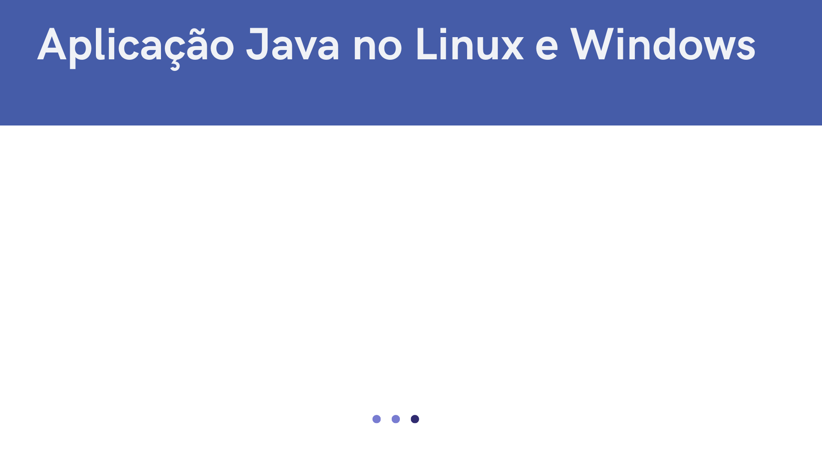

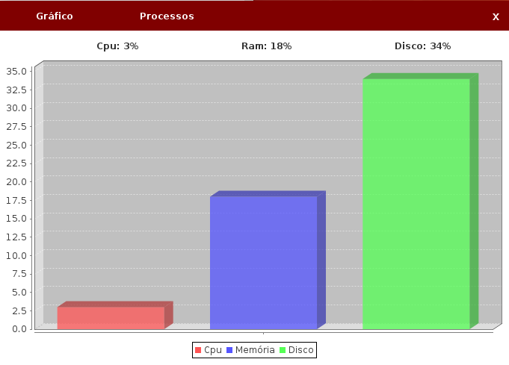
Notes:
Vinicius

Slide 12


Vamos mostrar o que nosso Bot do Telegram
Notes:
Lucas

Slide 13


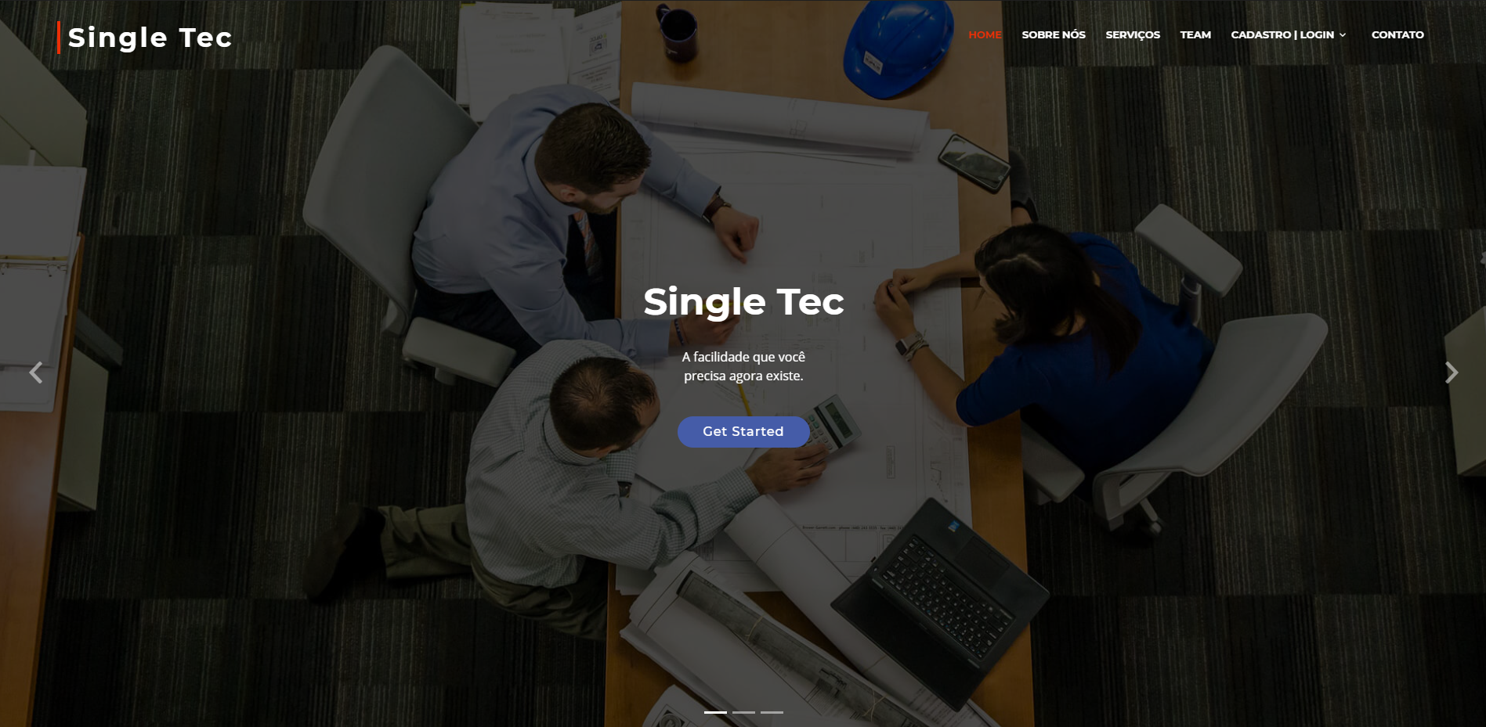

Notes:
Andre

Slide 14
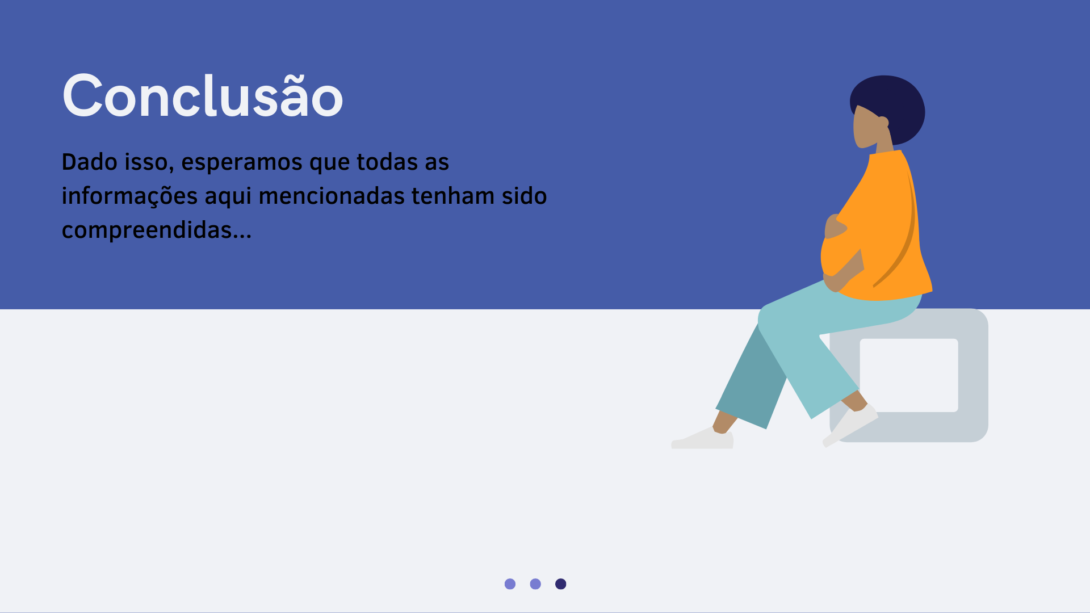
Notes:
Miguel

Slide 15


Slide 16
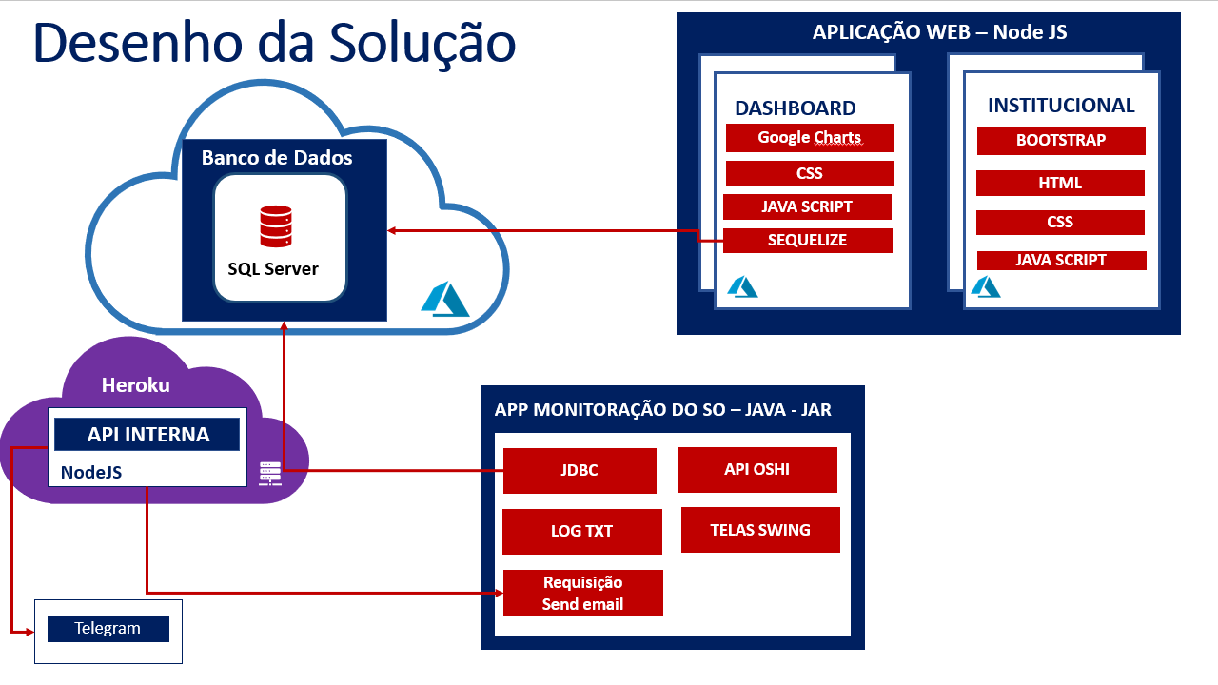
SingleTec
Notes:
Isabella

Slide 17

Explicaremos características do funcionamento e comportamento do nosso software, facilitando seu entendimento sobre o projeto, através das características principais que evitarão erros de programação, projeto e funcionamento.
Notes:
Lucas

Slide 18
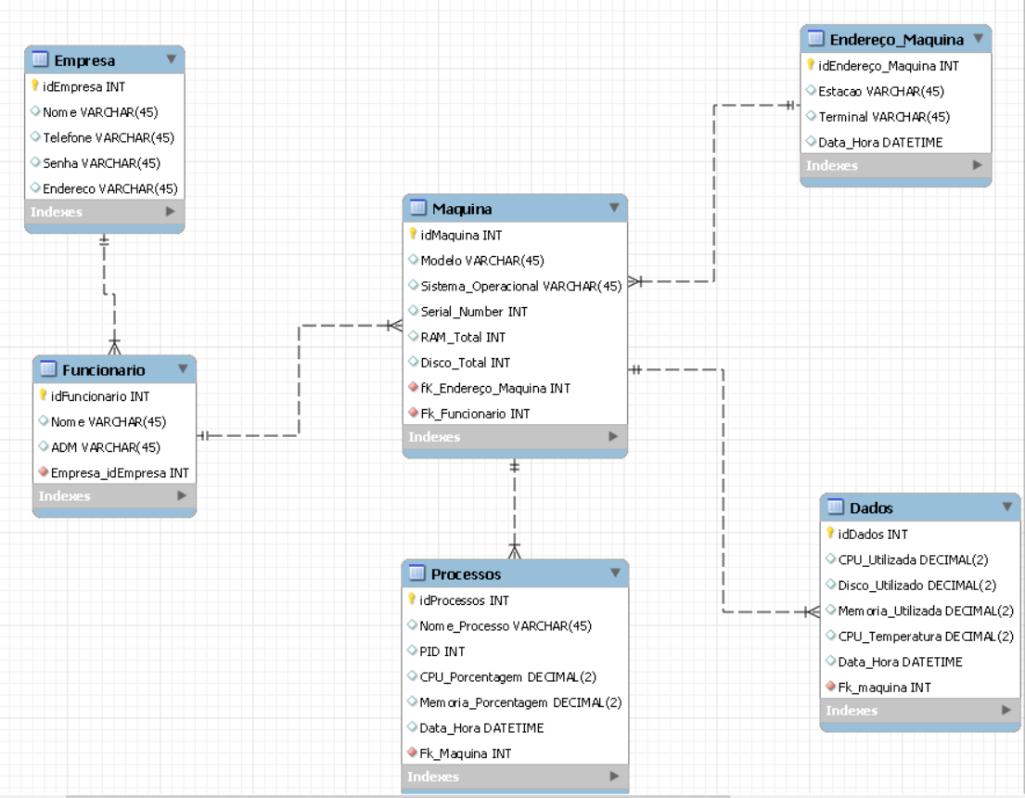
SingleTec
Notes:
Lucas

Slide 19

SingleTec
E-MAIL
E-mail
SENHA
Senha
Entrar
Notes:
Miguel

Slide 20
SingleTec
Processos
Sobre
90 -
80 -
70 -
60 -
50 -
40 -
30 -
20 -
10 –
0 -
Monitoramento de máquina
CPU
MEMORY
DISK
Notes:
Miguel

Slide 21

É a API que vamos utilizar para visualizar os dados de CPU,MEMORY E DISK de cada Totem.
Notes:
André

Slide 22
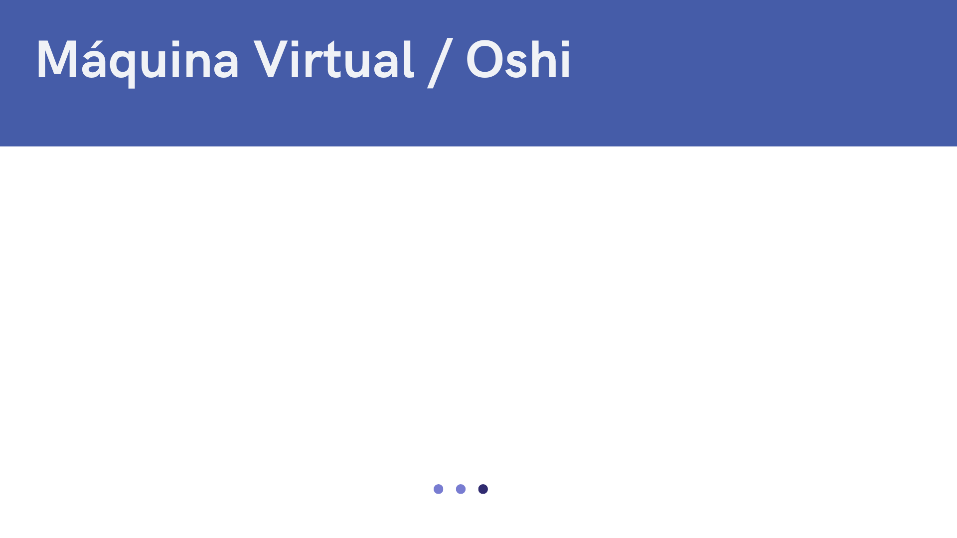
Notes:
Miguel

